Slide 1
Analiza porównawcza rynku pracy kobiet w krajach unii europejskiej w latach 2005-2018 comparison of the women’s labour market in the eu countries 2005-2018
Anna Malina
Uniwersytet Ekonomiczny
w Krakowie

Slide 2
Plan referatu
1. Wprowadzenie
2. Cele i hipotezy badawcze
3. Zakres analizy empirycznej
4. Wyniki badań
5. Podsumowanie i wnioski

Slide 3
Europejska strategia zatrudnienia
Problemom rynku pracy i zatrudnienia poświęcone były dyskusje na szczytach UE - opracowana została tzw. Europejska Strategia Zatrudnienia (dokument podpisany w Luksemburgu w 1997 r.).
Dokument zawiera główne cele i zadania odnoszące się do podstawowych problemów rynku pracy :
Zwiększenie zatrudnienia wśród wszystkich grup na rynku pracy,
Aktywne zwalczanie bezrobocia (głównie wśród młodych); przeciwdziałanie bezrobociu długookresowemu;
Równość szans na rynku pracy– zwalczanie dyskryminacji kobiet na rynku pracy,

Slide 4
Europejska strategia zatrudnienia
Lizbona w 2000 r. - Przyjęcie założeń i celów wspólnotowych, jakie Unia ma osiągnąć do 2010 r.
Założenia te zapisano w dokumencie: Srategia Lizbońska. Główne cele:
- zwiększenie aktywności młodych i osób starszych na rynku
- walka z dyskryminacją.
W Strategii przyjęto założenia: państwa członkowskie UE osiągną do 2010 r. wskaźnik zatrudnienia co najmniej 70% dla mężczyzn oraz 60% dla kobiet w wieku 15-64 lata.
Postulowano także, aby przeciętny wiek przechodzenia na emeryturę był w 2010 r. o 5 lat wyższy.
W 2010 r. (lata kryzysu…) przyjęta została nowa strategia: „Europa 2020”. Jedynym celem jaki przyjęto w dokumencie jest osiągnięcie w 2020 r. wskaźnika zatrudnienia na poziomie 75%.

Slide 5
Cele i hipotezy badawcze
Cel główny ;
analiza porównawcza i ocena sytuacji kobiet na rynku pracy w Polsce w porównaniu z pozostałymi krajami UE
Cele szczegółowe :
- weryfikacja przyjętych w Europejskiej Strategii Zatrudnienia założeń i celów dotyczących aktywności zawodowej kobiet w krajach UE,
- analiza zmian podstawowych wskaźników rynku pracy kobiet w latach 2005-2018,
analiza relacji płacowych kobiet i mężczyzn w krajach członkowskich UE,
ustalenie rankingów krajów pod względem sytuacji kobiet na rynku pracy.

Slide 6
Hipotezy badawcze
W krajach Europy Centralnej nastąpiła poprawa ogólnej sytuacji kobiet na rynku pracy po wejściu do UE ,
po roku 2005 w krajach członkowskich UE występował szybszy wzrost aktywności zawodowej kobiet niż mężczyzn,
Nie występuje dyskryminacja kobiet na rynku pracy w krajach członkowskich UE.

Slide 7
Zakres analizy empirycznej
1. Aktywność zawodowa/ Zatrudnienie :
- wskaźniki zatrudnienia kobiet i mężczyzn;
- zatrudnienie w niepełnym wymiarze czasu pracy,
2. Bezrobocie
- stopa bezrobocia kobiet i mężczyzn;
- stopa bezrobocia długoterminowego,
3. Wynagrodzenia:
- przeciętne roczne wynagrodzenie brutto dla kobiet i mężczyzn,
- relacje płacowe kobiet i mężczyzn
4. Wyznaczenie syntetycznego miernika

Slide 8
Employment of women & men Zatrudnienie kobiet i mężczyzn

Slide 9
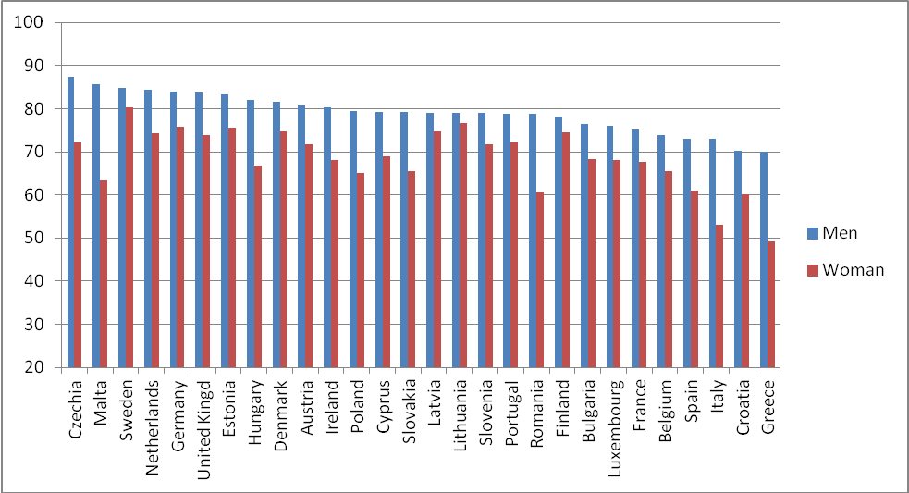
Employment rate for women and men - 2018 r .

Slide 10
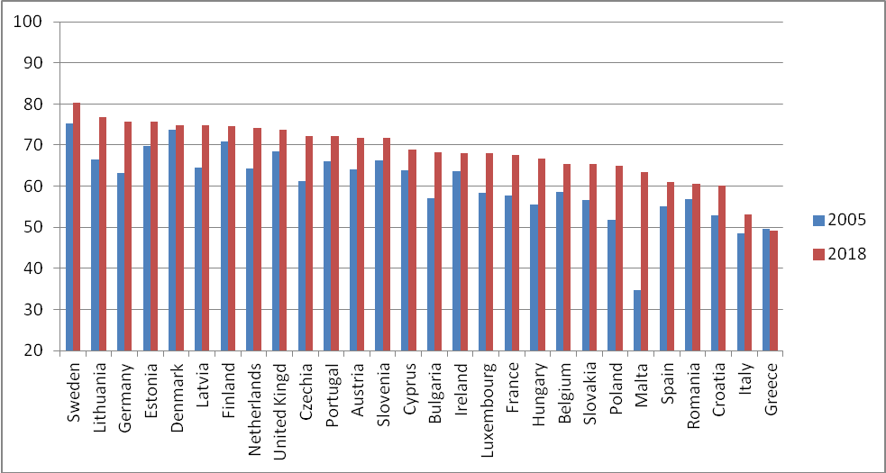
Employment rate for women (2005 i 2018) .

Slide 11
1. Employment rate for men & woman 2. Part-time employment rate (total)
Name | 2005 |  | 2010 |  | 2018
 | Men | Women | Men | Women | Men | Women
EU(28) | 70,7 | 56,1 | 70,1 | 58,2 | 79 | 67,4
Maximum | 79,9 Dania | 71,9 Dania | 80,0 Holandia | 71,1 Dania | 84,7 Szwecja, | 80,4 Szwecja,
Minimum | 58,9 Polska | 33,4 Malta | 56,5 Litwa | 39,5 Malta | 70,0 Greece | 49,0
 |  |  |  |  |  | Greece
Poland | 58,9 | 46,8 | 65,3 | 52,6 | 79,1 | 65
Name | 2005 | 2010 | 2018
EU(28) | 16,5 | 17,9 | 18,5
Maximum | 42,2 Netherlands | 45,1 Netherlands | 46,8 Netherlands
Minimum | 1,8 (Bulgaria) | 2,2 (Bulgaria) | 1,8 (Bulgaria)
Poland | 9,2 | 7,3 | 6,2

Slide 12
Employment rate for women (rys.1); men(rys. 2) 2005-2018

Slide 13
unemployment rate /stopa bezrobocia/

Slide 14
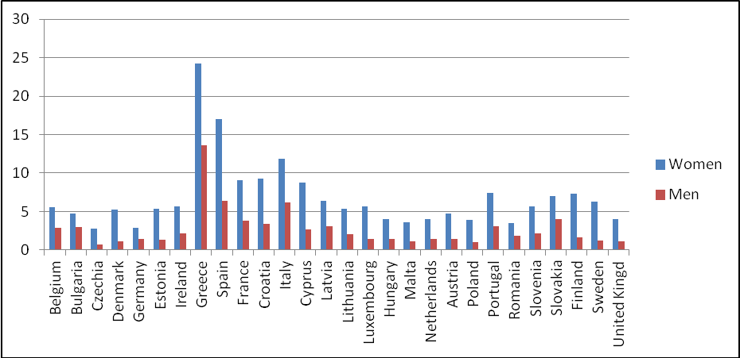
unemployment rate by sex in eu countries in 2018

Slide 15
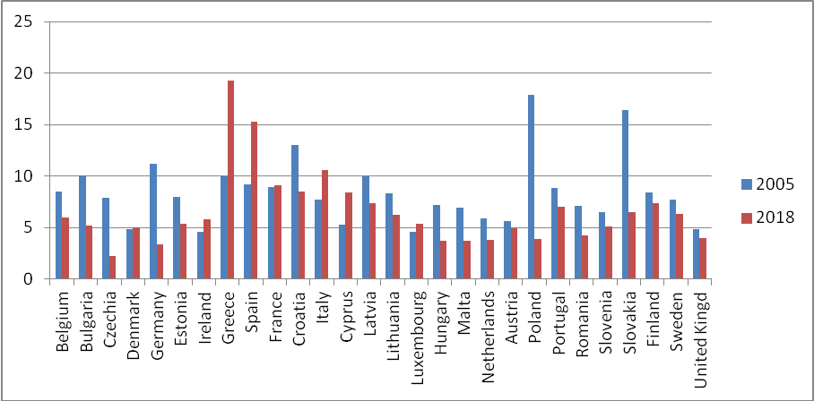
Total unemployment rate in EU countries (2005 i 2018)

Slide 16
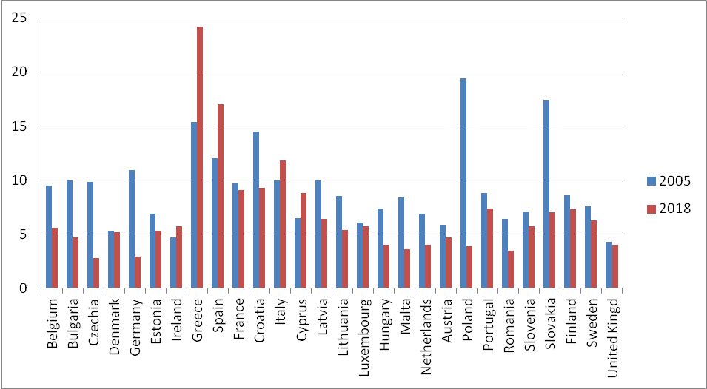
unemployment rate for Women (%) - 2005 i 2018

Slide 17
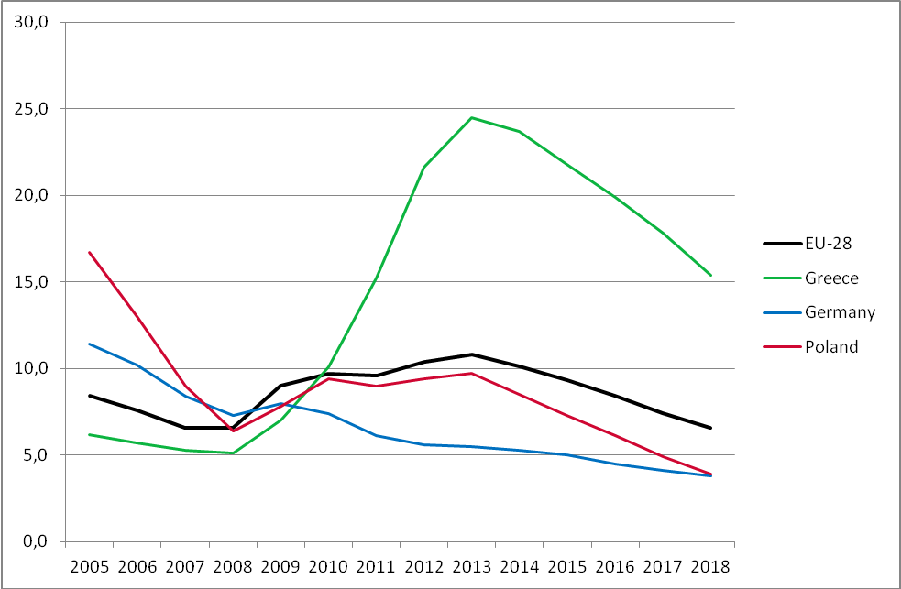
unemployment rate: woman (rys.1); men (rys.2) w 2005-2018

Slide 18
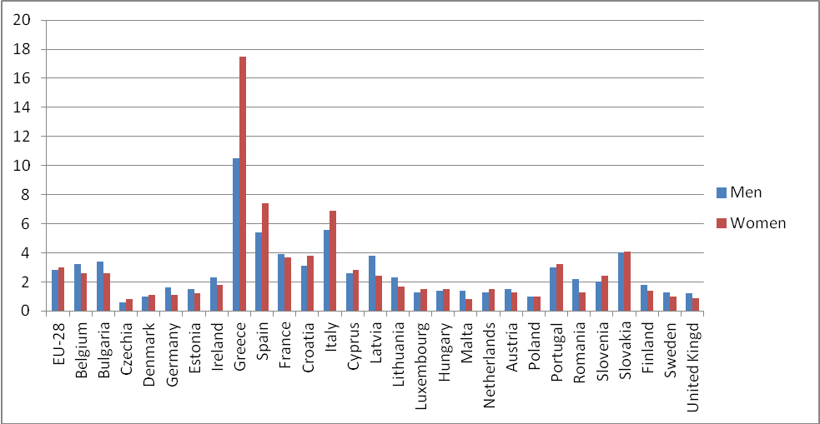
Long-term unemployment rate by sex - 2018.

Slide 19
Earnings - wage relations zarobki - relacje płacowe

Slide 20
mean annual earnings (Euro) in poland and eu-28 Przeciętne roczne wynagrodzenie brutto ( w Euro)
Rok | Poland | UE-28 | Minimm (Bulgaria) | Maximum (Luxemburg)
2006 | 8 593 | 29 683 | 2580 | 47 012
2010 | 10 233 | 30 902 | 4 618 | 51 663
2014 | 11 577 | 33 545 | 5 756 | 59 009

Slide 21
women and men wage relations - 2006 i 2014 .

Slide 22
Synthetic measure of the women labour market in EU countries Syntetyczna ocena rynku pracy kobiet w krajach unii europejskiej

Slide 23
Metodologia badania
Wyznaczenie syntetycznego miernika.
Etapy budowy syntetycznego miernika:
- wybór zmiennych i określenie sposobu ich oddziaływania na badane zjawisko (stymulanta, destymulanta, nominanta),
- normalizacja zmiennych,
- wybór miernika (miernik ze wzorcem lub bez wzorca),
wyznaczenie wartości miernika syntetycznego dla każdego obiektu (kraju),
porządkowanie obiektów,
klasyfikacja obiektów .

Slide 24
Miernik syntetyczny (dobór zmiennych)
Przyjęto następujące zmienne (wskaźniki):
1. Wskaźnik zatrudnienia kobiet (stymulanta),
2. Różnica między wskaźnikiem zatrudnienia mężczyzn i kobiet (nominanta o wartości pożądanej z przedziału [0; 5] ,
3. Stopa bezrobocia kobiet (destymulanta)
4. Różnica w stopie bezrobocia długookresowego kobiet i mężczyzn (nominanta o wartości pożądanej 0),
5. Stosunek przeciętnego wynagrodzenia kobiet do przeciętnego wynagrodzenia mężczyzn (stymulanta).

Slide 25
Normalizacja cech
dla „S” ;
dla „D”
Dla nominant „N” ;
dla
dla

Slide 26
Metodologia badania (miernik syntetyczny)
Miernik syntetyczny przyjmuje wartości z przedziału [0; 100].
Na podstawie wartości miernika rozwoju (Wi) dokonujemy:
uporządkowania obiektów oraz grupowania obiektów.
Jednym z kryteriów grupowania jest podział obiektów na 4 klasy zgodnie z regułą opartą na średniej i odchyleniu standardowym syntetycznego miernika Wi :
Gr. I (najlepsza): Wi > W(śr) + S(w)
Gr. II (dobra): W(śr) < Wi < W(śr) + S(w)
Gr. III (przeciętna) : W(śr) – S(w) < Wi < W(śr)
Gr. IV (niekorzystna): Wi < W(śr) – S(w)

Slide 27
ranking krajów (rynek pracy kobiet)
Rok | 2005 |  | 2010 |  | 2018
Lp. | Kraj | Miernik | Kraj | Miernik | Kraj | Miernik
1 | Sweden | 86,86 | Slovenia | 76,34 | Sweden | 87,74
2 | Slovenia | 82,86 | Sweden | 72,71 | Slovenia | 85,04
3 | Denmark | 79,38 | Denmark | 71,15 | Lithuania | 82,98
4 | Romania | 76,96 | Finland | 69,61 | Luxembourg | 82,21
5 | Finland | 76,21 | Ireland | 68,76 | Latvia | 81,85
6 | Portugal | 71,80 | Lithuania | 66,03 | Denmark | 78,29
7 | Estonia | 71,20 | Romania | 63,91 | Bulgaria | 77,51
8 | Latvia | 71,20 | Latvia | 63,80 | Finland | 76,64
9 | Lithuania | 70,46 | Luxembourg | 62,99 | Germany | 76,49
10 | United Kingd | 68,46 | Netherlands | 62,77 | Portugal | 76,44
11 | Luxembourg | 67,66 | Bulgaria | 62,71 | Belgium | 76,41
12 | Bulgaria | 67,51 | Germany | 62,35 | Netherlands | 72,01
13 | Hungary | 66,94 | Austria | 61,94 | Austria | 70,12
14 | Ireland | 66,57 | Cyprus | 61,60 | Estonia | 69,53
15 | Austria | 63,61 | Belgium | 59,74 | Cyprus | 69,16
16 | Belgium | 62,37 | Estonia | 59,36 | Romania | 69,12
17 | Germany | 60,43 | United Kingd | 57,81 | France | 68,97
18 | France | 60,34 | Croatia | 53,97 | Ireland | 68,69
19 | Netherlands | 59,43 | Portugal | 52,64 | United Kingd | 68,13
20 | Cyprus | 57,70 | France | 52,45 | Croatia | 68,04
21 | Croatia | 51,27 | Hungary | 52,09 | Hungary | 65,20
22 | Czechia | 49,17 | Poland | 51,44 | Poland | 65,11
23 | Malta | 46,90 | Czechia | 44,28 | Czechia | 61,91
24 | Italy | 46,58 | Slovakia | 38,89 | Malta | 61,86
25 | Spain | 41,46 | Italy | 38,29 | Slovakia | 58,73
26 | Slovakia | 39,16 | Malta | 36,42 | Spain | 47,21
27 | Poland | 37,90 | Spain | 34,74 | Italy | 36,56
28 | Greece | 8,07 | Greece | 18,01 | Greece | 11,45

Slide 28
ranking krajów według syntetycznego miernika w 2005 i 2018 r.

Slide 29
podsumowanie
Ogólnie biorąc sytuacja kobiet na rynku pracy w większości krajów UE oraz w Polsce poprawiła się w 2018r. w porównaniu do roku 2005.
Jednak nie oznacza to poprawy sytuacji rynku pracy kobiet we wszystkich krajach UE ( pogorszyła się sytuacja : Włoch, Rumunii, Węgry).
Analiza potwierdziła występowanie wyraźnych dysproporcji w aktywności zawodowej kobiet i mężczyzn.
Wskaźniki zatrudnienia kobiet są średnio 5-10% niższe niż dla mężczyzn.
Stopa bezrobocia kobiet we wszystkich krajach jest znacznie wyższa (w Grecji i Hiszpanii wyższa o 10 p.p.). Dotyczy to także bezrobocia długoterminowego.

Slide 30
podsumowanie
Najgorsza sytuacja jest w Grecji (mimo częściowej poprawy sytuacji kobiet na rynku w 2010 r. - cały czas jest na końcu listy rankingowej. Także bardzo niekorzystną sytuację na rynku pracy mają Włochy i Hiszpania.
Polska pod względem rynku pracy kobiet nie wypada dobrze na tle UE . W 2005 r. była na drugim miejscu od końca, w 2010 i 2018 r. jest na 22 pozycji - przesunęła się do grupy o przeciętnej pozycji kobiet na rynku pracy.
Czy jest dyskryminacja kobiet na rynku pracy?
Nie można potwierdzić jednoznacznie tej hipotezy.
Relacje płacowe w niektórych krajach są dobre (Słowenia, Luxemburg, Rumunia, Chorwacja –pow. 90%), Polska (83%).
największa poprawa relacji płacowych na korzyść kobiet w Grecji (66% w 2006 i 82 % w 2014 r.),
W kilku krajach relacje pogorszyły się:
Włochy (z 89 do 80%), Portugalia (87/82), Malta (90/85).

Slide 31
Dziękuję za uwagę

